Slide 1
Esercizi da temi d’esame

Slide 2
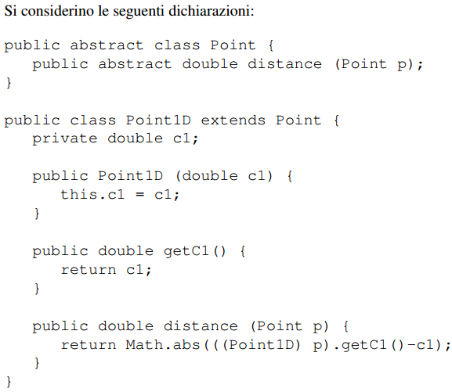
Esercizio (28-6-2013)

Slide 3
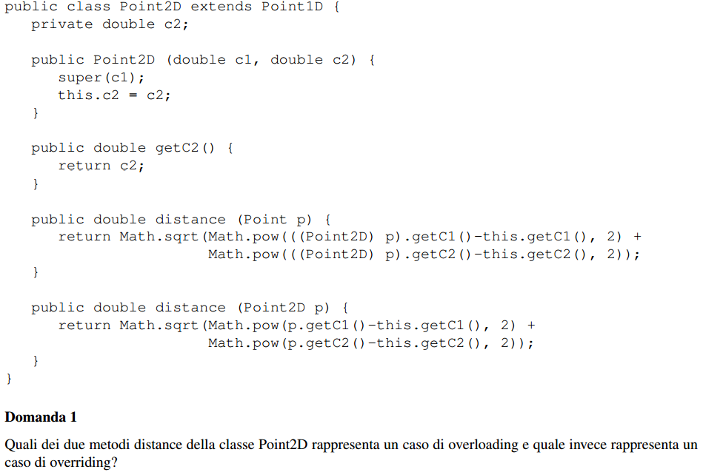

Slide 6


Slide 7



Slide 8
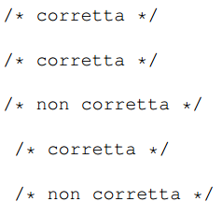

Slide 9
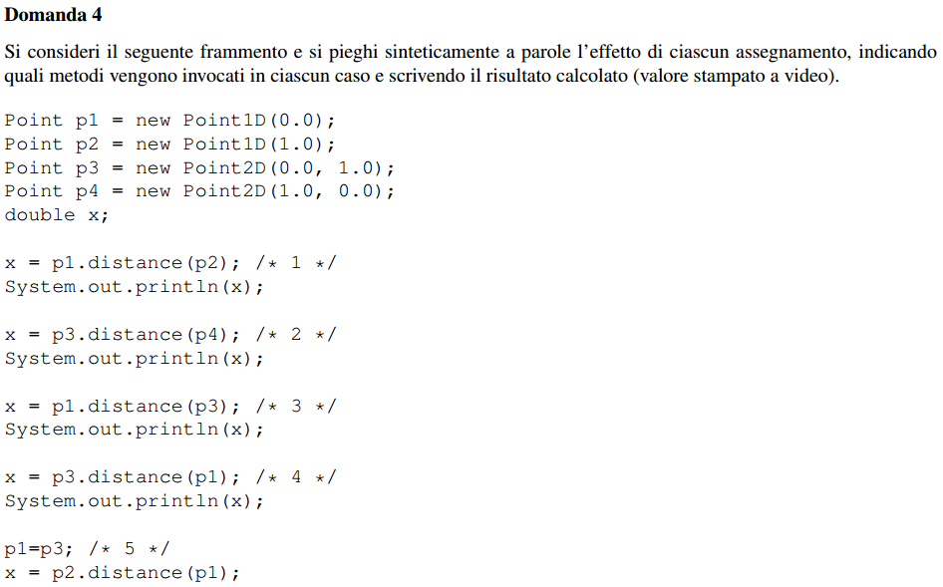


Slide 10


Slide 12


Slide 13


Slide 14


Slide 16


Slide 17
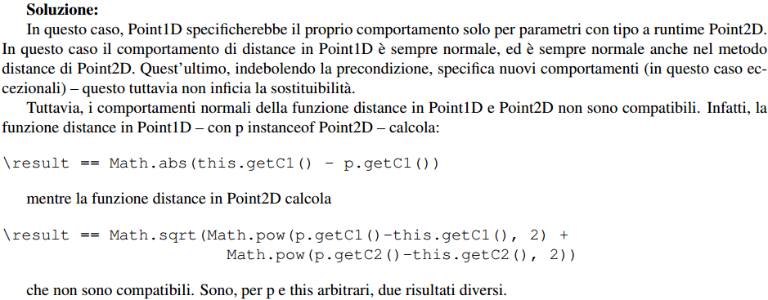

Slide 18
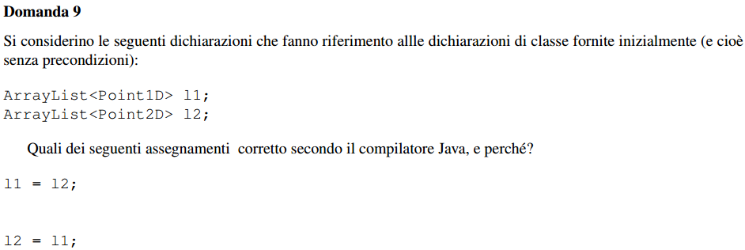

Slide 20

Esercizio (tde 28-6-2013)

Slide 21



Slide 23
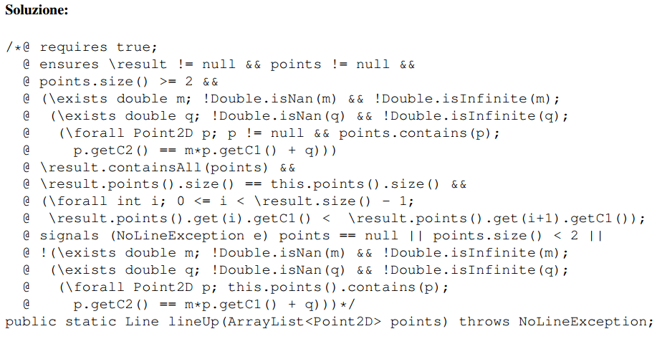

Slide 24


Slide 25
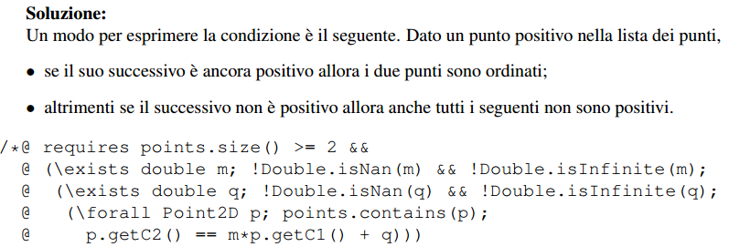
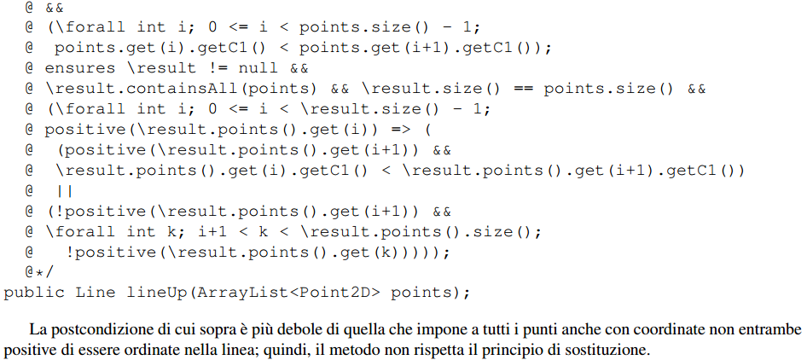

Slide 26

Esercizio (17-7-2013)

Slide 27
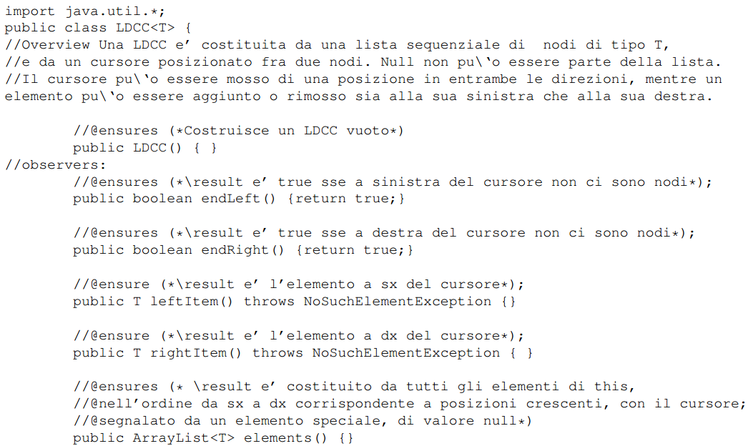

Slide 28
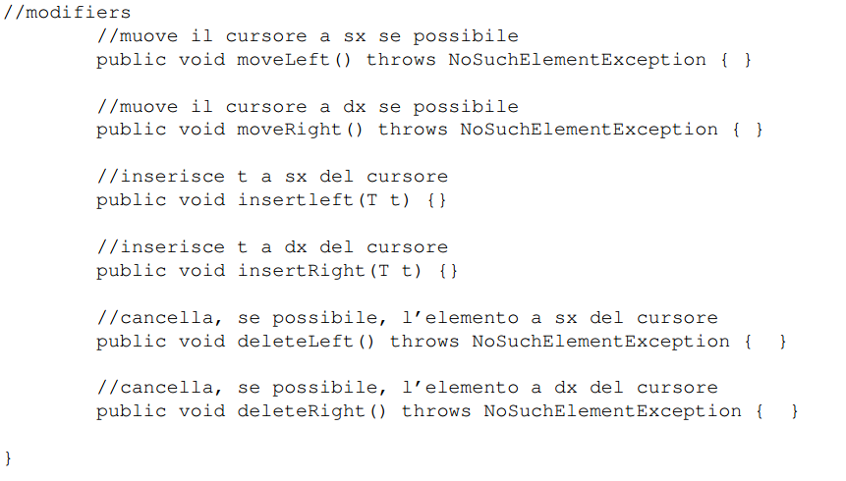

Slide 30


Slide 31
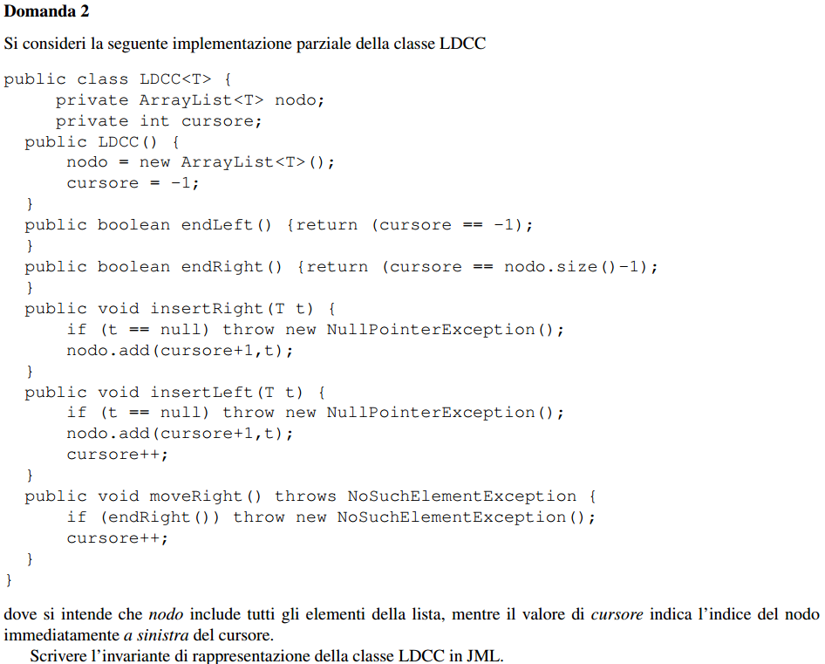

Slide 32


Slide 34


Slide 35


Slide 36
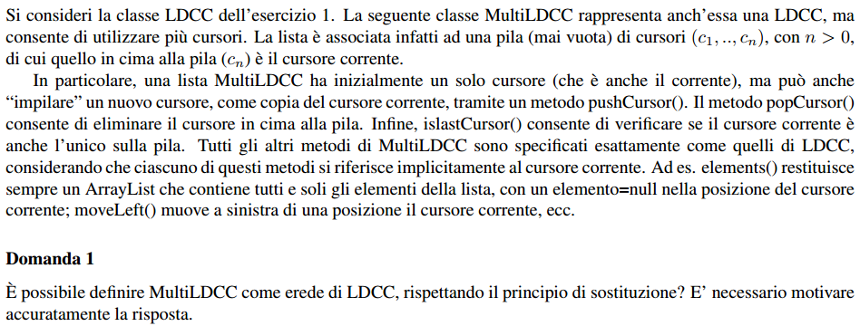
Esercizio (tde 17-7-2013)

Slide 38


Slide 39



Slide 40


Esercizio (5-9-2013)

Slide 41
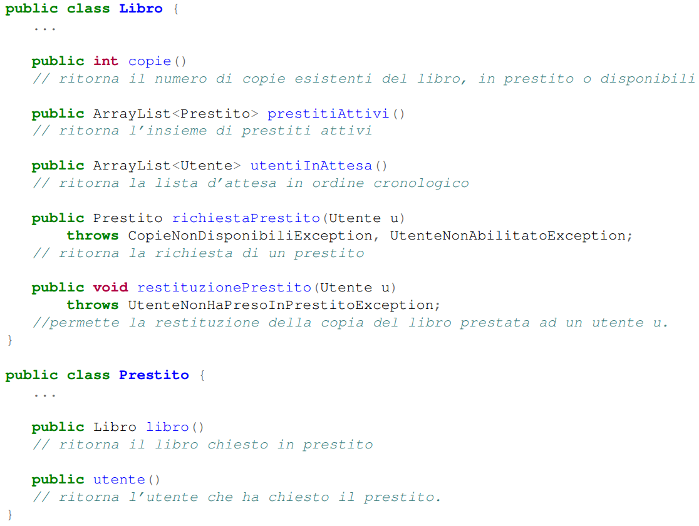

Slide 42
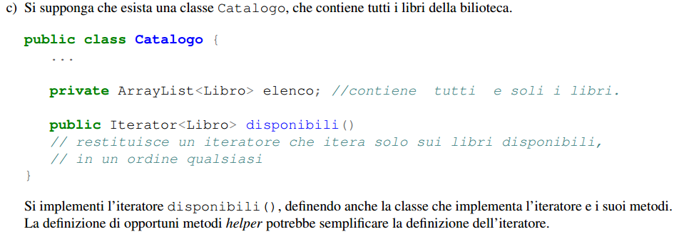

Slide 43
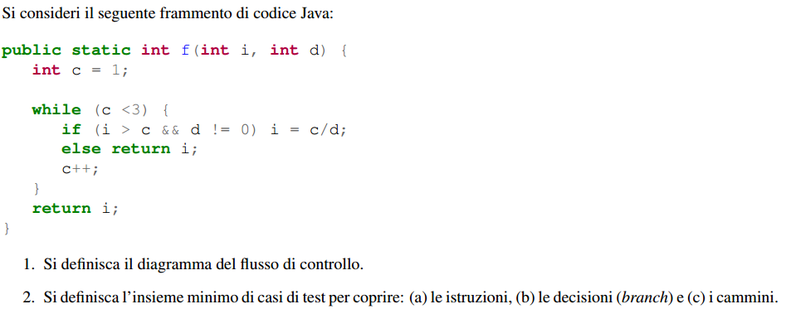
Esercizio (5-9-2013)

Slide 44
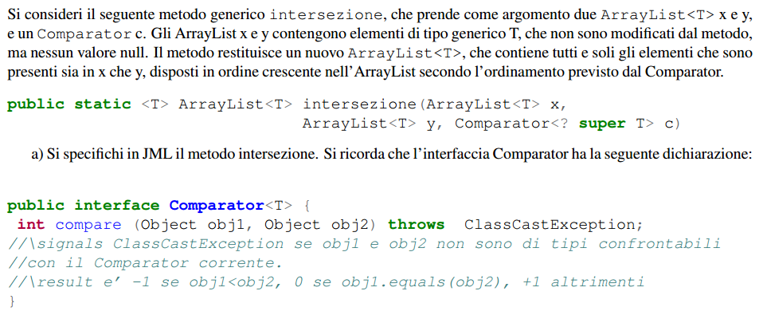
Esercizio (17-9-2013)

Slide 45
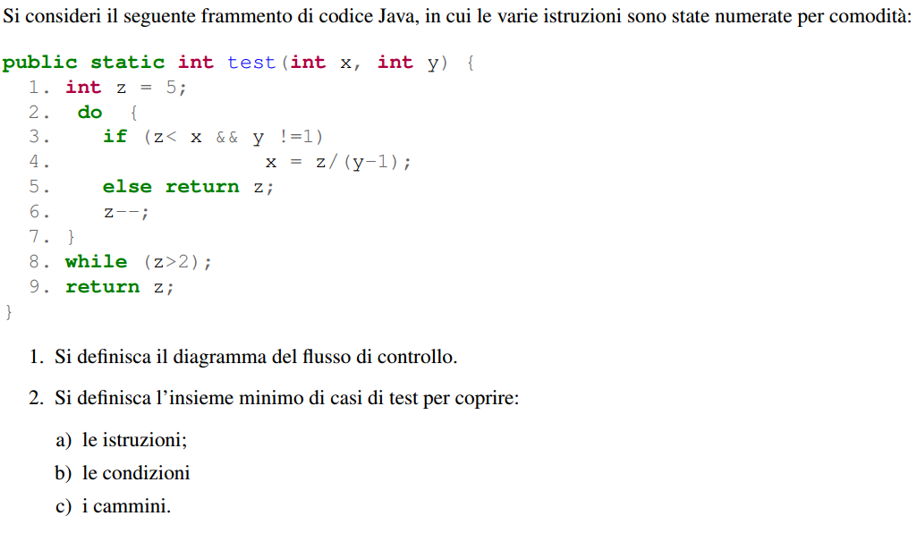
Esercizio (17-9-2013)

Slide 46

Esercizio (tde 27-2-2014)

Slide 47
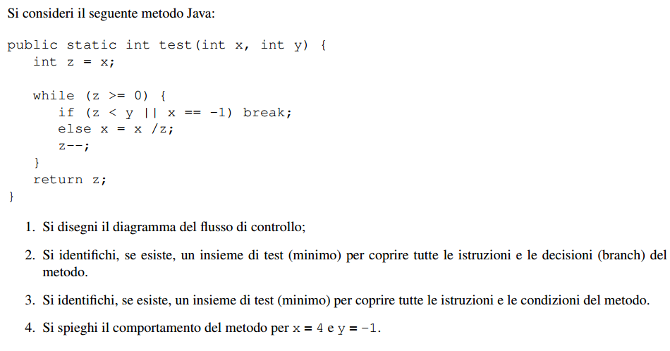
Esercizio (tde 27-2-2014)

Slide 48



Esercizio (tde 12-2-2014)

Slide 49
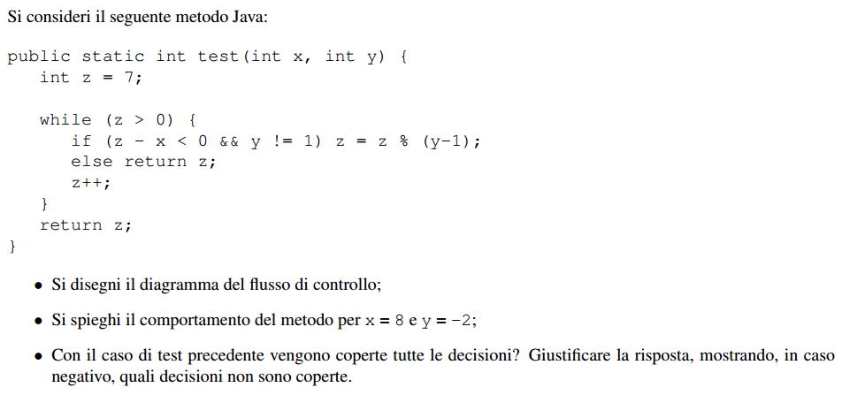
Esercizio (tde 12-2-2014)

